Slide 1
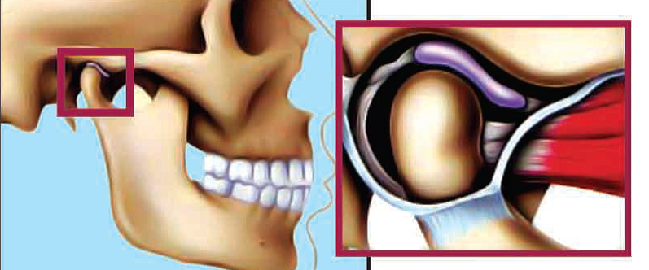
Maxilla, mandibula, TMI. Rágóizmok, a rágás mechanizmusa
Dr. Kozsurek Márk mark@kozsurek.hu
FOK II., 2020. feb. 5.

Slide 2
Bő egy évvel ezelőtt…

Slide 3
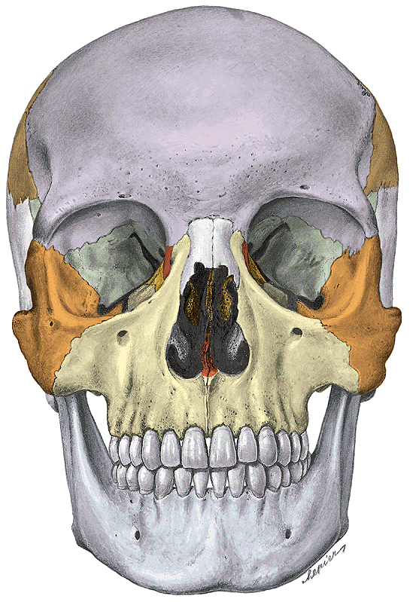
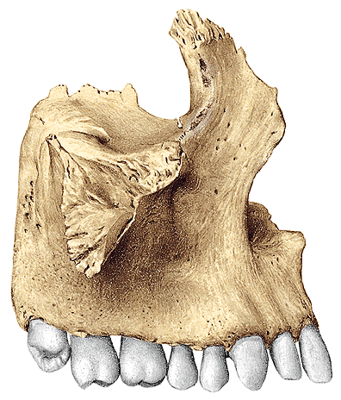
Maxilla
Corpus maxillae:
facies anterior (≈ fossa canina)
facies infratemporalis (≈ tuber maxillae)
facies orbitalis
facies nasalis
Processusok:
proc. frontalis, proc. zygomaticus,
proc. alveolaris, proc. palatinus

Slide 4
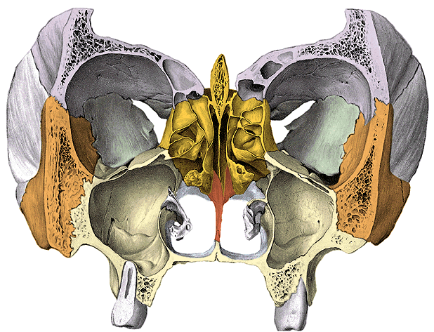
A maxilla ürege: a sinus maxillaris
Infraorbitalis, zygomaticus és alveolaris recessusok különíthetők el.

Slide 5
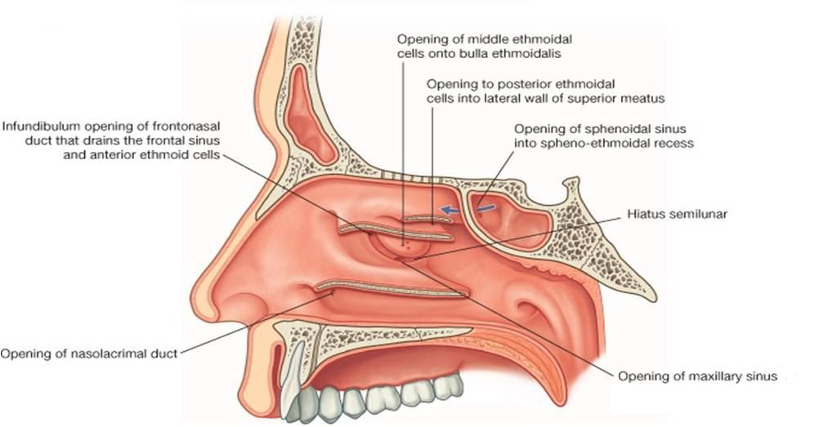
A sinus maxillaris nyílása - hiatus semilunaris
A concha nasalis media alatt, a bulla ethmoidalis és proc. uncinatus között található a hiatus semilunaris, ennek hátsó harmada közlekedik a sinus maxillarisszal.

Slide 6
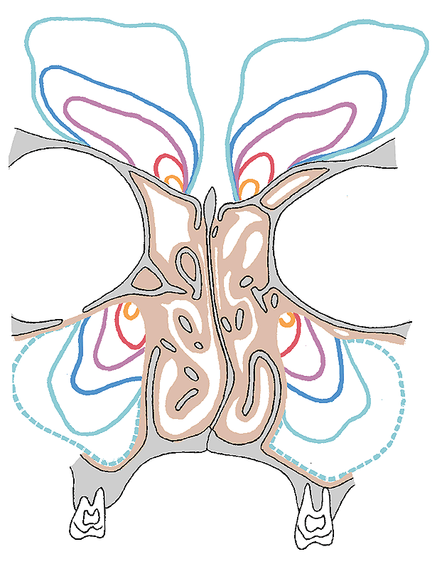
A sinus maxilaris fejlődése
A paranasalis sinusok szinte jelen sincsenek a születés időpontjában, csak később alakulnak ki.
1 év
4 év
8 év
12 év
20 év
60 év

Slide 7
- Anatómiailag szerencsétlen az apertura sinus maxillaris ”túlfolyó” jellege.
- A felső fogak gyökere a sinux maxillarisig terjed.

Slide 8
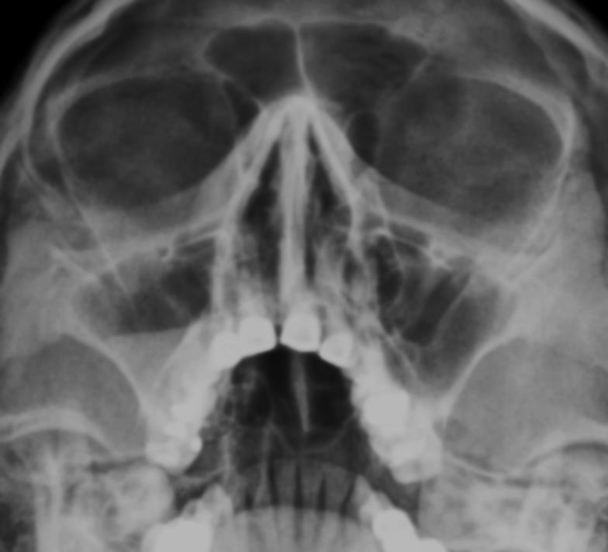
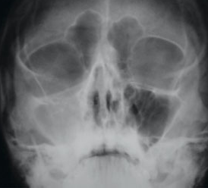
Sinusitis maxillaris
← Bal oldalon megőrzött
transzparencia, jobb oldalon
acut sinusitisre utaló folyadéknívó.
Sinusitis miatt a jobb sinus maxillaris fedettsége látható. →

Slide 9
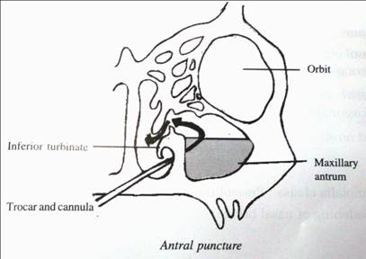
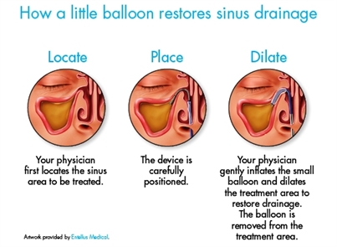
Arcüreg öblítés:
Az alsó orrkagyló alatt jutnak be az arcüregbe, s meleg fiziológiás sóoldattal átöblítik.
Ballonos tágítás:
A gyulladás miatt beszűkült sinus maxillaris nyílást próbálják meg kitágítani.

Slide 10
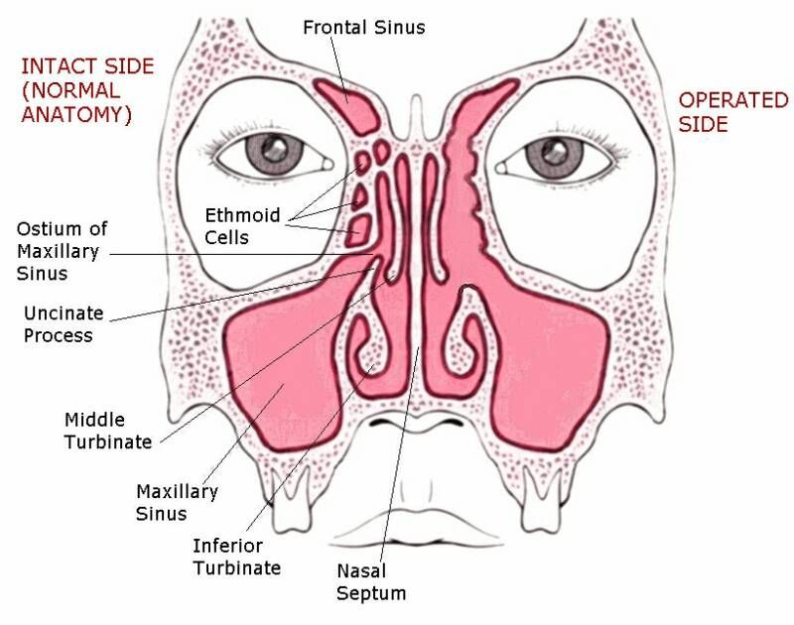
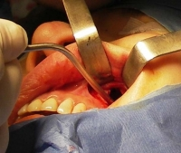
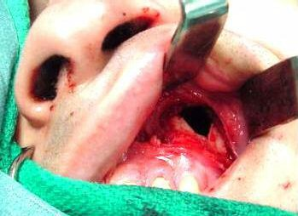
FESS (funkcionális endoszkópos
sinus sebészet): egyszerűsitik az anatómiai viszonyokat, egybenyitják az orrüreget és a paranasalis sinusokat, tágítják az összeköttetéseket.
Luc-Caldwell műtét: az arcüregbe a szájüreg felől jutnak be, a felső kisörlők tájékán.

Slide 11
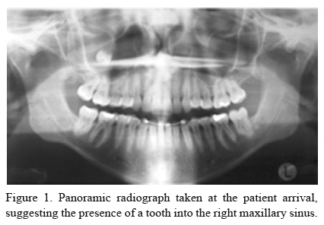
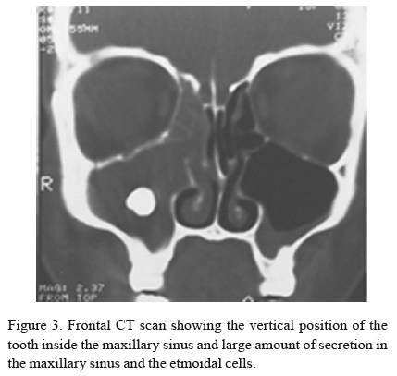
Esettanulmány
Sverzut, Cassio Edvard et al. (2005) Accidental displacement of impacted maxillary third molar: a case report. Braz. Dent. J. 16:2, 167-170 .
„An eighteen-year-old ... female patient ... with a complaint of pain in the right infra-orbital area and bad taste on swallowing during the previous two months. The patient reported having the right maxillary third molar surgically extracted by a general dentist nearly two years before. The procedure was described as being complicated, but the professional did not inform the patient of any intraoperative accident. ... A panoramic radiograph suggested the presence of a tooth apparently inside the right maxillary sinus. Frontal and transverse computed tomography (CT) scans were taken to determine the precise position of the tooth in a three-dimensional view.

Slide 12
Sinus lifting

Slide 15
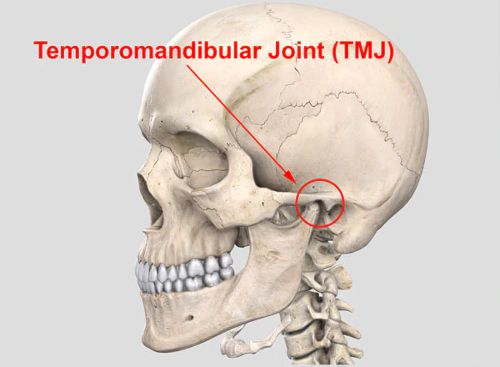
A temporomandibularis ízület (TMI)

Slide 16
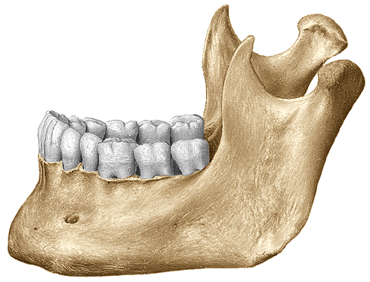
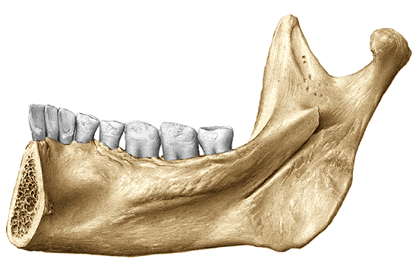
Mandibula
caput seu condylus mandibulae
proc. coronoideus
fovea pterygoidea
processus condylaris
tuberositas masseterica
tuberositas pterygoidea

Slide 17
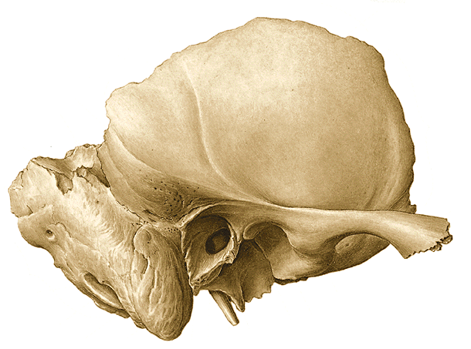
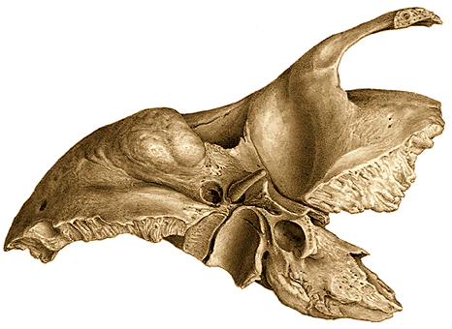
Os temporale
fossa mandibularis
eminentia (tuberculum)
articulare
eminentia (tuberculum) articulare
fossa mandibularis
fissura petrotympanica (Glaseri)
fissura petrotympanica (Glaseri)

Slide 18
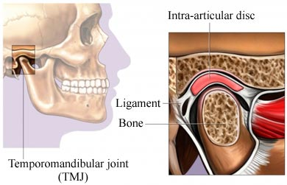
fossa mandibularis,
tuberculum articulare
DISCUS ARTICULARIS
(kollagénrostos porc)
caput (condylus) mandibulae
A TMI két komponensből épül fel:
a discotemporalis és a discomandibularis részízületekből.
Meg kell jegyezzük, hogy a szokásostól eltérően itt minden ízfelszínt rostos porc borít!

Slide 19
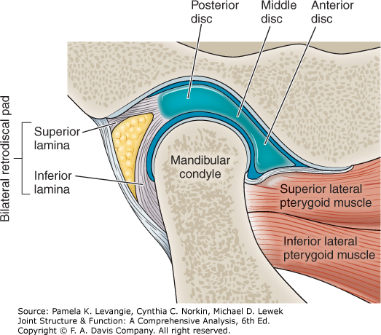
Lamina retrodiscalis superior (elasztikus rostok)
Lamina retrodiscalis inferior
(kollagén rostok)
A retrodiscalis laminák és a tok által közrezárt retrodiscalis area (RA) érző idegvégződésekben gazdag, ill. vénás fonatot tartalmaz.
RA
A discus helyzetét a m. pterygoideus lateralis felső része és az elasztikus rostokban gazdag lamina retrodiscalis superior együttesen határozza meg.

Slide 20
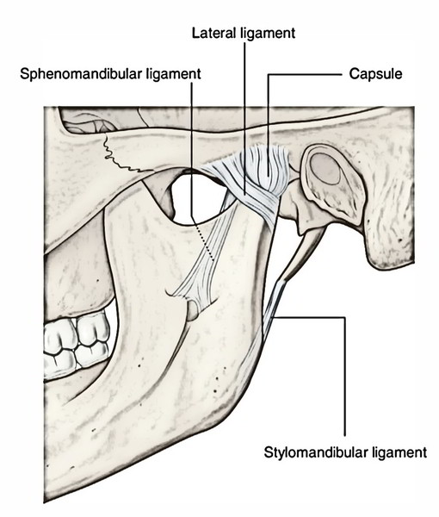
Ízületi tok, szalagok
A tok meglehetősen laza, magába foglalja a tuberculum articularét és a fossa mandibularist, majd a mandibula nyaka körül rögzül.
A ligamrentum mediale et laterale kétoldalról erősíti a tokot és korlátozza a mandibulafej túlzott előre mozgását. (A hátra mozgást a külső hallójárat állítja meg.)
A ligamentum sphenomandibulare az ún. Meckel-porc fejlődési maradványa. Akárcsak a lig. stylomandibulare, nem kap valódi szerepet az ízület mozgásaiban.
A ligamentum laterale az ízület összes szalagja közül a legerősebb és mechanikailag is a legfontosabb!

Slide 21
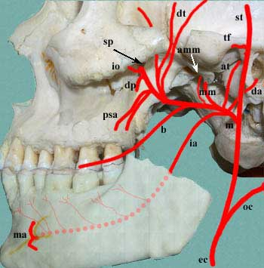
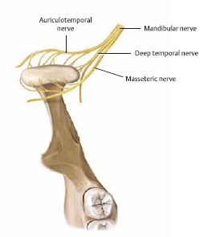
A TMI vérellátása és beidegzése
az arteria carotis externából:
a. temporalis superficialis (st)
az arteria maxillarisból:
a. tympanica anterior (at)
a. auricularis profunda (da)
a. temporalis profunda (dt)
Főként a n. auriculotemporalis (ex. n. mandibularis ex n. trigeminalis) rami articulares nevű ágait kell kiemelnünk, de az esetek mintegy 50%-ában a n. facialis ágai is hozzájárulhatnak a tok beidegzéséhez.

Slide 22
A TMI biomechanikája
A TMI két részízülete különböző mozgásokat tesz lehetővé!
discotemporalis rész
transzláció
(csúszó mozgás)
discomandibularis rész
rotáció
(forgó mozgás)

Slide 23
A rágás mechanizmusa
Nyitó-csukó mozgás
1. fázis (kb. 20 mm-ig, ill. 15°-ig ): rotáció
2. fázis (kb. 20 mm-en, ill. 15°-on túl): transzláció

Slide 25
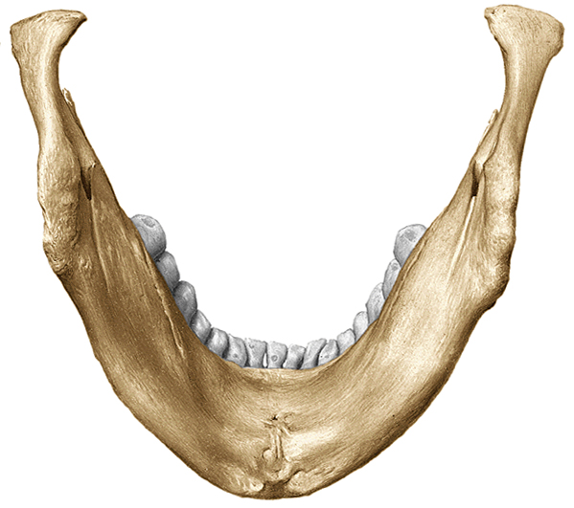
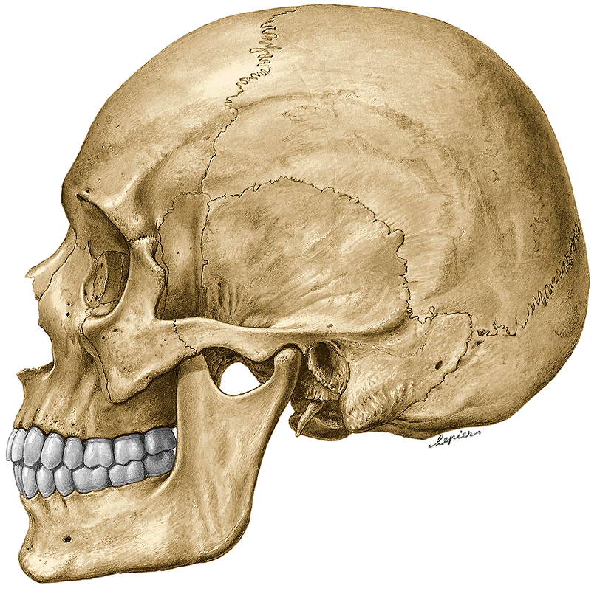
< 15°
> 15°
Kb. 20 mm-es, ill. 15°-os nyitásnál a ligamentum laterale megfeszül és nem enged további tiszta rotációt a discomandibularis ízületben. A discotemporalis ízületben megkezdődik a transzláció: a mandibulafej a discusszal együtt rákúszik a tuberculum articulare hátsó felszínére.
A rotációs fázisban a forgás az intercondylaris tengelyben megy végbe. A transzlációs fázisban az egész mandibula úgy mozog, mintha a foramen mandibulaekat összekötő tengely körül forogna. Vagyis nagyobb kiterjedésű nyitó-csukó mozgáskor a tengely „vándorol”.

Slide 26
Előre-hátra mozgás
Lényegében szimmetrikus transzlációs mozgás a discotemporalis ízületben: a condylusok a discusszal együtt mozognak előre és hátra.
A nyugalmi helyzetből a mandibula nem igazán mozdítható hátra, mert a mandibulafej beleütközik a külső hallójárat csontos falába. A mandibula a nyugalmi helyzetből előre is csak akkor mozdítható, ha a fogak nincsenek teljesen összezárva, mert a felső metszők az alsók elé nyúlnak.

Slide 27
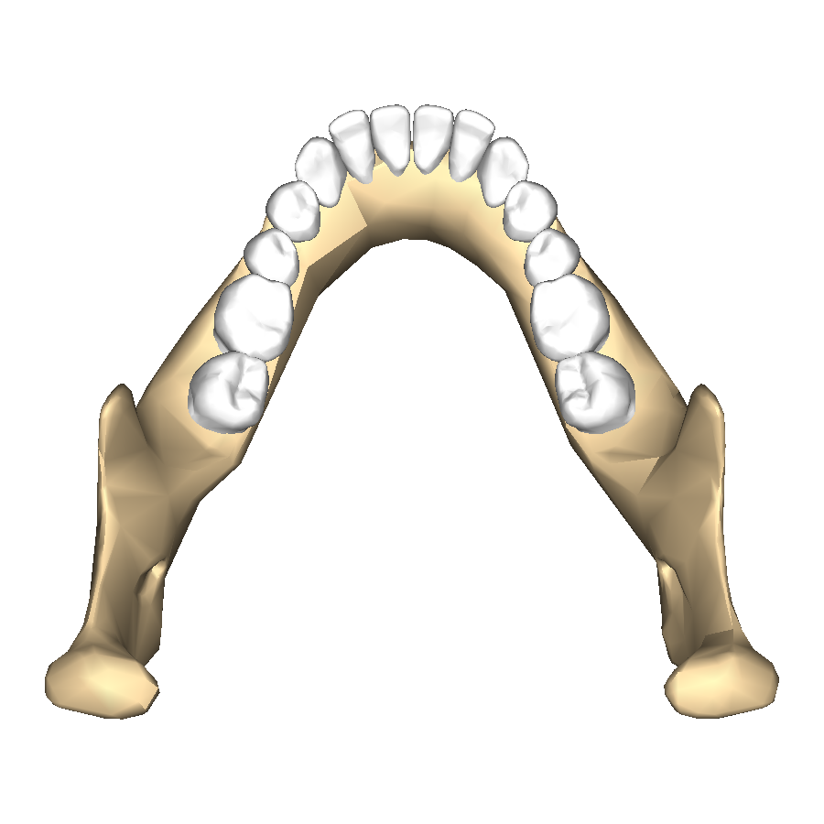
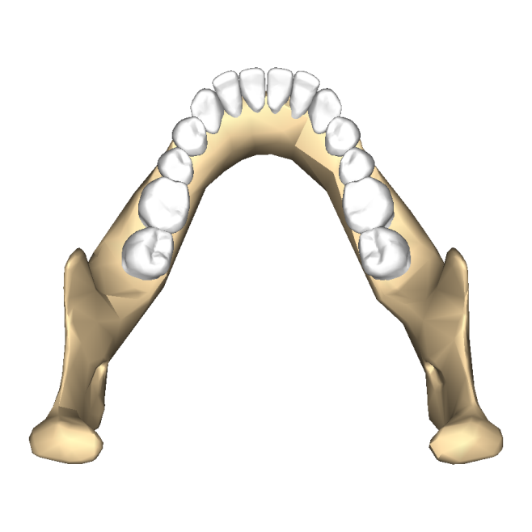
Örlőmozgás vagy oldalmozgás
A legegyszerűbb definíció szerint ilyenkor a mandibula egy vertikális tengely körül forog, mely tengely a két condylust összekötő szakasz bármely tetszőleges pontján áthaladhat. A lehetséges tengelyek száma végtelen.
A forgás tengelye a bal fejecsen halad át: a bal condylus e függőleges tengely körül forog, a jobb előre és hátra csúszkál (egyik oldalon rotáció, másikon transzláció).
A tengely a jobb fejecsen halad keresztül, a jobb condylus „helyben forog”, a bal oldali előre-hátra mozog (itt is egyik oldalon rotáció, másikon transzláció).
A forgás tengelye az intercondylaris vonal felezőpontjára merőleges: mindkét fejecs csúszkál, méghozzá azonos mértékben, de ellenkező irányban (a két oldalon ellentétes irányú transzláció).

Slide 28
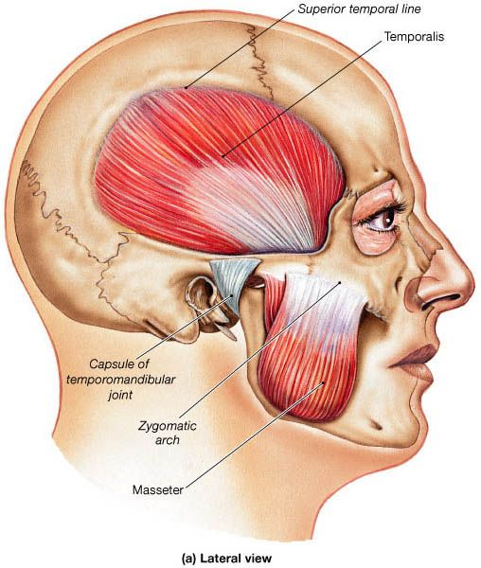
A rágóizmok

Slide 29
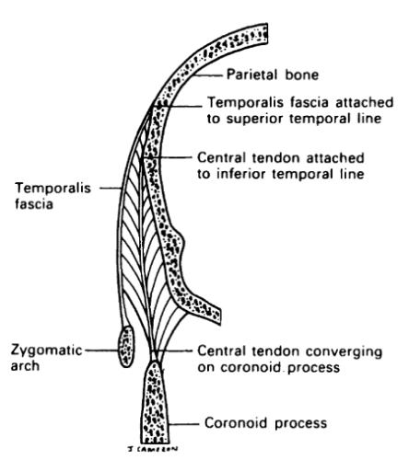
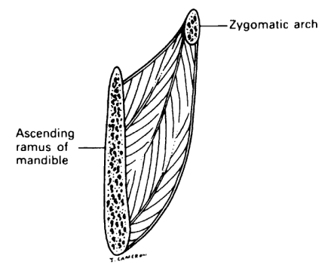
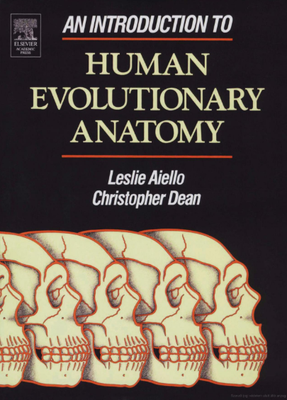
A m. temporalis bipennatus szerkezetű, míg a m. massetert multipennatus jellegű izomnak tekintjük.

Slide 30
A m. temporalis és m. masseter eltávolítása után

Slide 31
Figyeljük meg a fossa infratemporalist kitöltő m. pterygoideus medialist és lateralist, valamint a közötttük futó a. maxillarist, ill. az ágaira oszló n. mandibularist!

Slide 32
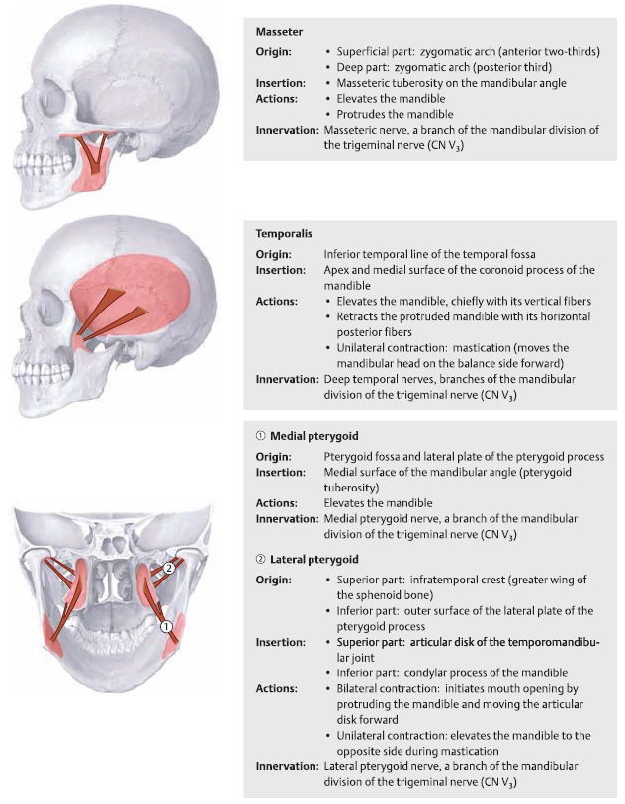

Slide 33
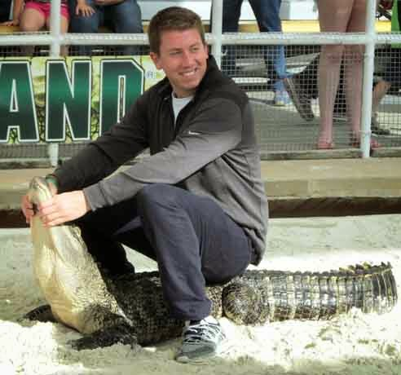
Jegyezzük meg: a rágóizmok harapásra valók! Csupán a m. pterygoideus lateralis játszik szerepet a száj nyitásának kezdeti szakaszában, ill. segíti a mandibulafejet és a discust a tuberculum articularéra húzni.

Slide 34
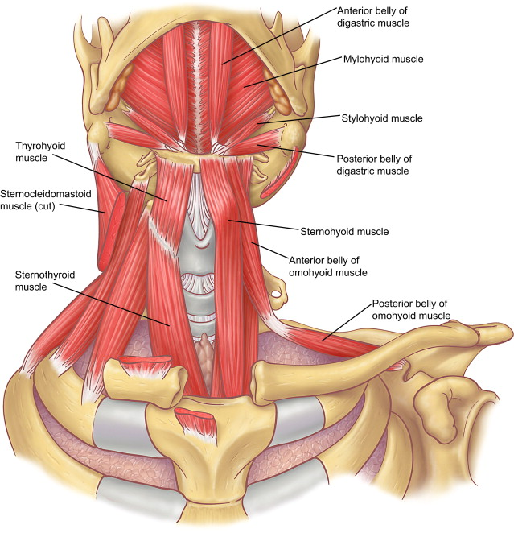
A száj nyitásában a gravitáción túl a nyelvcsont feletti és nyelvcsont alatti izmok játszanak szerepet.

Slide 35
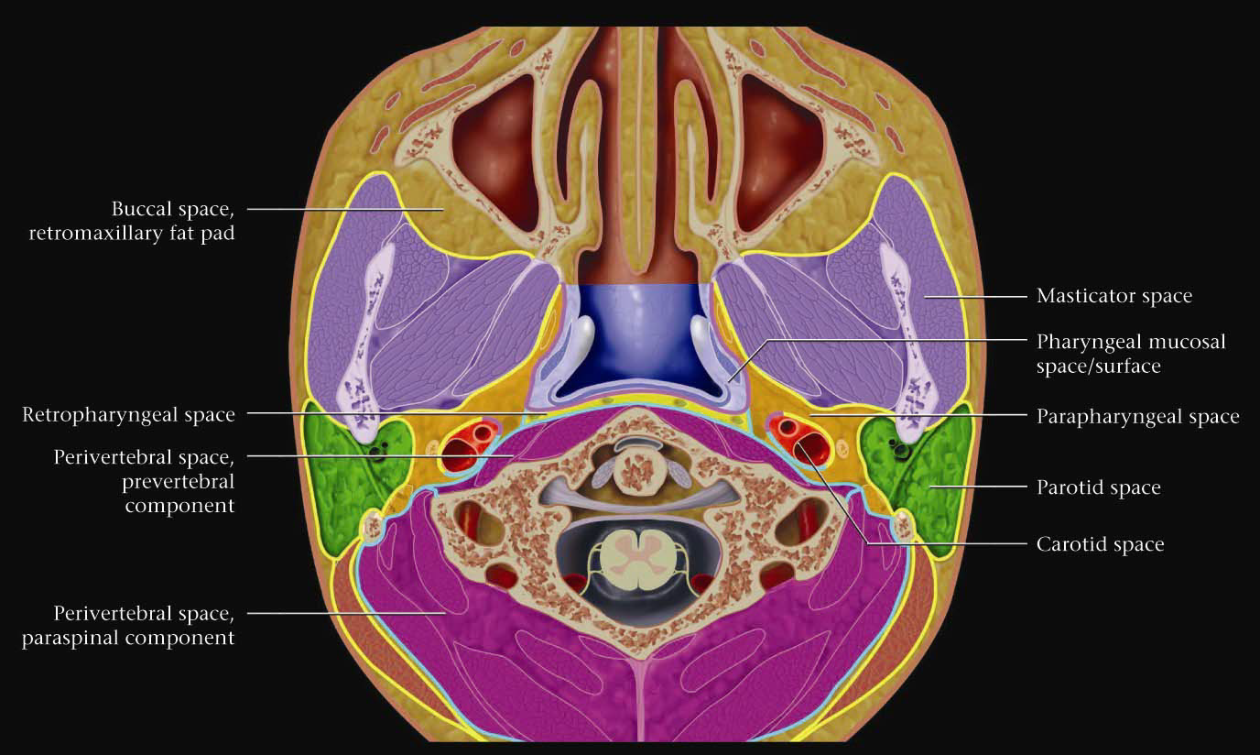
Klinikai-radiológiai megfontolások

Slide 36
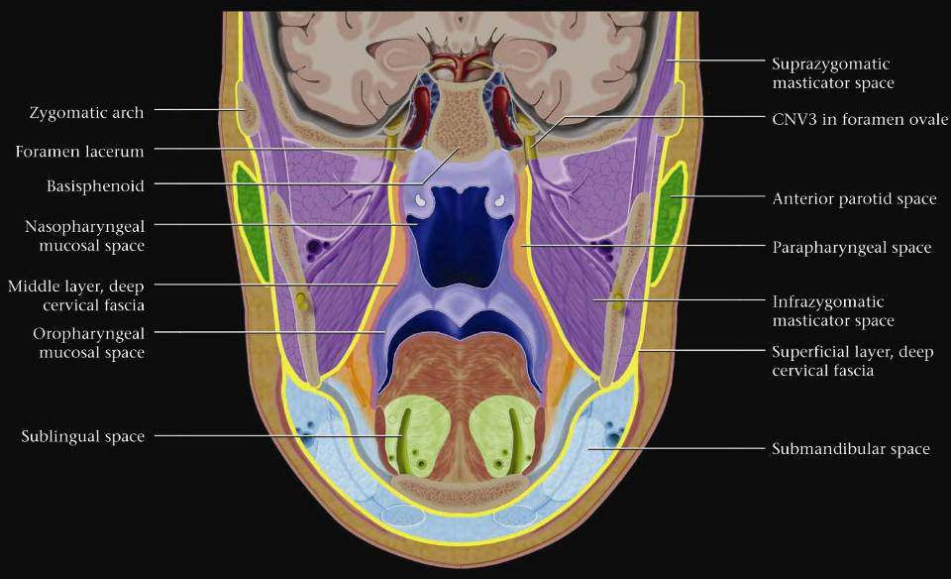

Slide 37
Köszönöm a figyelmet!

